Slide 1
Заместитель
Выполнил: Кричфалуший Артур
Группа: ИС-3

Slide 2
Определение
Заместитель — это структурный паттерн проектирования, который позволяет подставлять вместо реальных объектов специальные объекты-заменители. Эти объекты перехватывают вызовы к оригинальному объекту, позволяя сделать что-то до или после передачи вызова оригиналу.

Slide 3
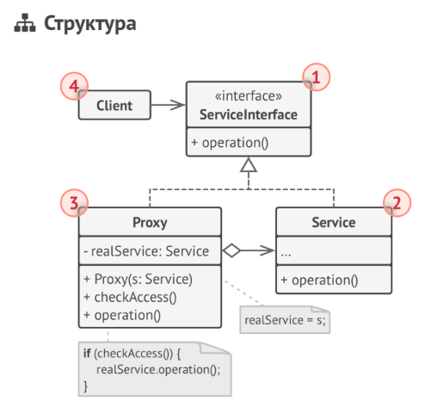
Структура
1. Интерфейс сервиса определяет общий интерфейс для сервиса и заместителя. Благодаря этому, объект заместителя можно использовать там, где ожидается объект сервиса.
2. Сервис содержит полезную бизнес-логику.
3. Заместитель хранит ссылку на объект сервиса. После того как заместитель заканчивает свою работу (например, инициализацию, логирование, защиту или другое), он передаёт вызовы вложенному сервису. Заместитель может сам отвечать за создание и удаление объекта сервиса.
4. Клиент работает с объектами через интерфейс сервиса. Благодаря этому, его можно «одурачить», подменив объект сервиса объектом заместителя.
Рисунок 1 – Структура

Slide 4
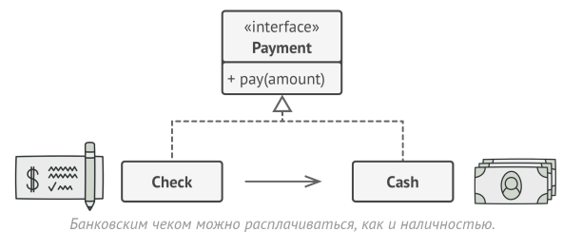
Аналогия из жизни
Банковский чек — это заместитель пачки наличности. И чек, и наличность имеют общий интерфейс — ими можно оплачивать товары. Для покупателя польза в том, что не надо таскать с собой тонны наличности. А владелец магазина может превратить чек в зелёные бумажки, обратившись в банк.
Рисунок 2 – Аналогия из жизни

Slide 5
